Slide 1
XR: INTEFACE UTILISATEUR (UI) EN «WORLD SPACE»

Slide 2
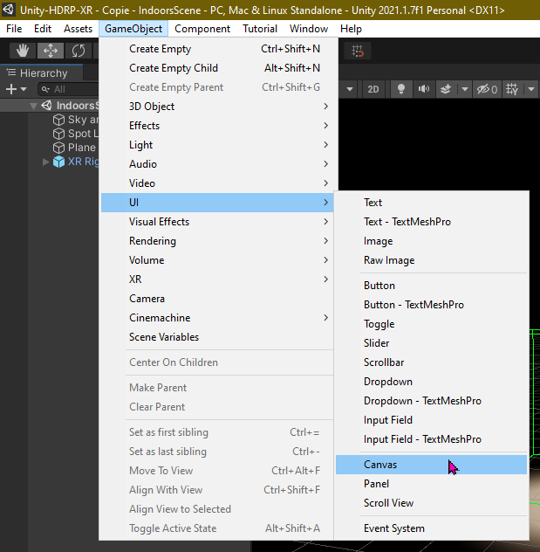
AJOUTER UN CANVAS

Slide 3
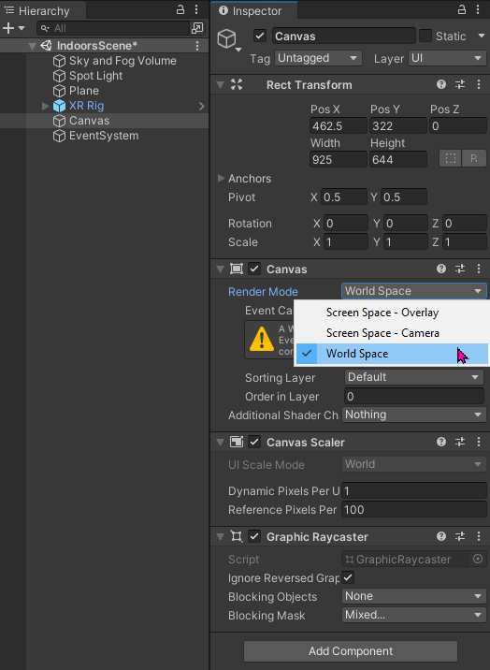
CANVAS: ACTIVER «WORLD SPACE»
Sélectionner «World Space»

Slide 4
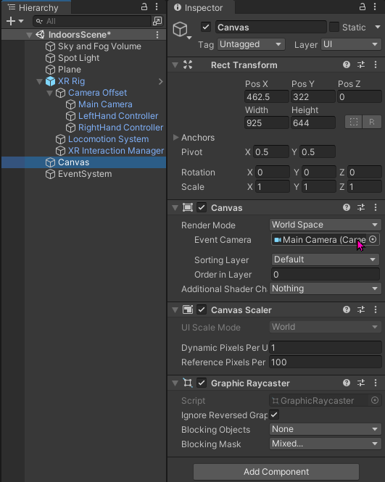
CANVAS: LIER À LA «MAIN CAMERA»
Lier à la «Main Camera»

Slide 5
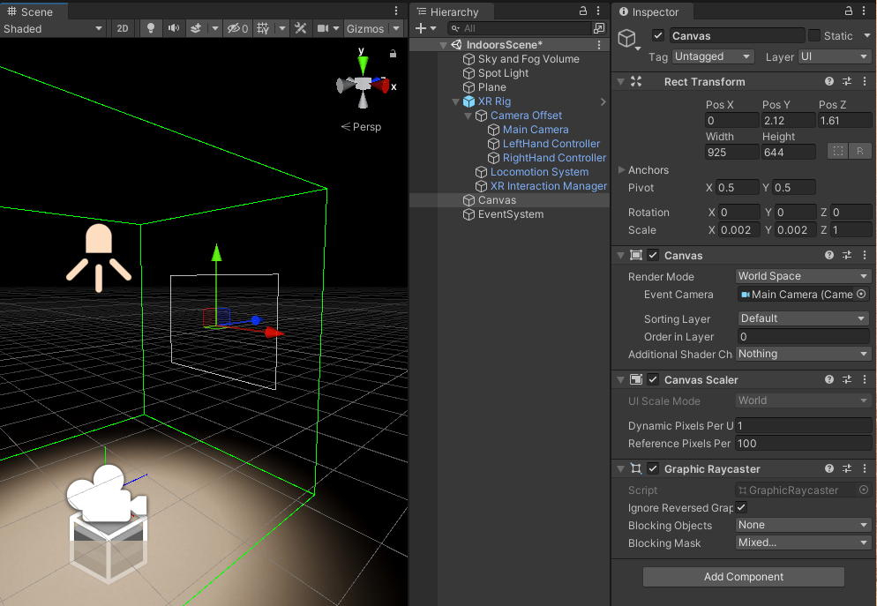
CANVAS: RÉDUIRE L’ÉCHELLE ET POSITIONNER

Slide 6
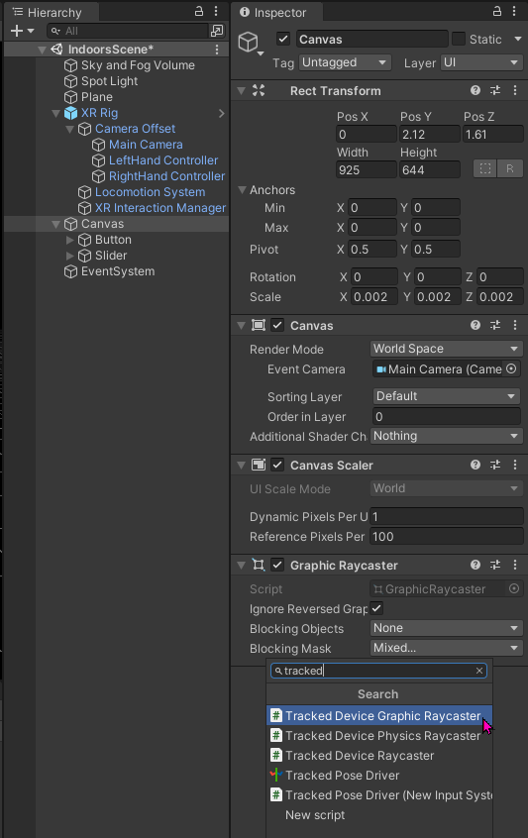
CANVAS: AJOUTER LE «TRACKED DEVICE GRAPHIC RAYCASTER»

Slide 7
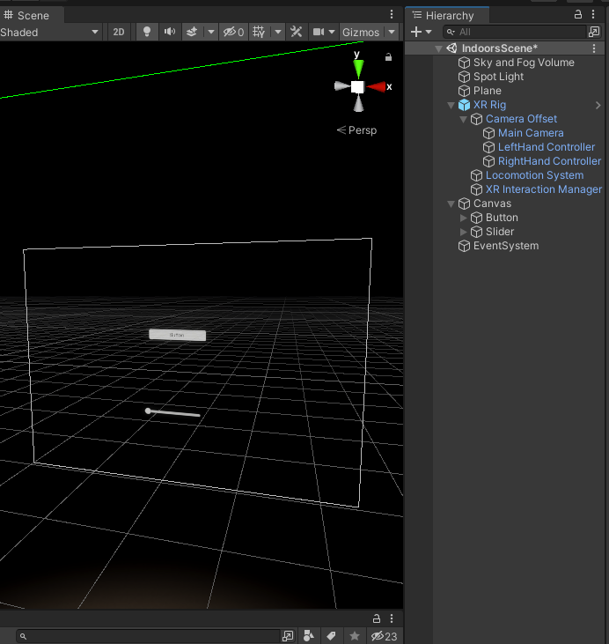
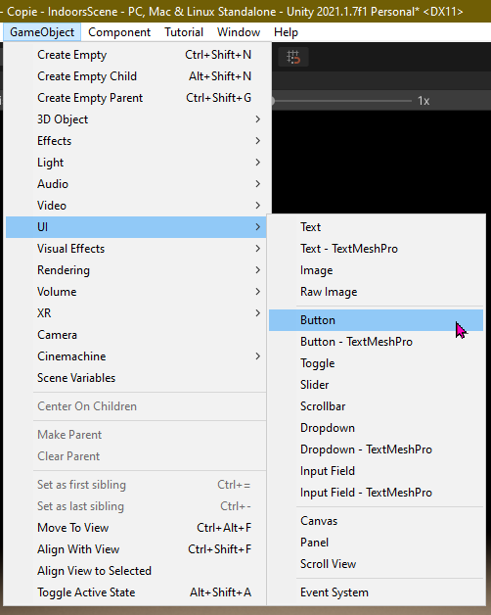
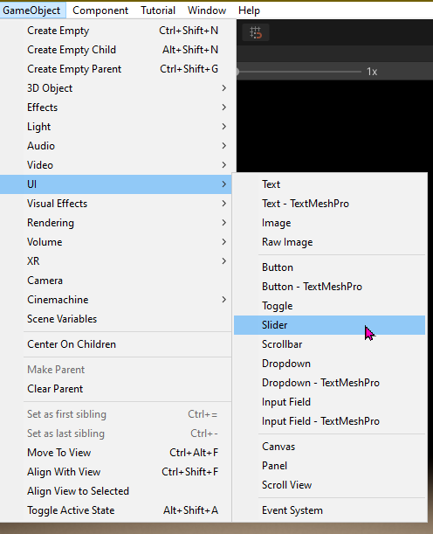
CANVAS: AJOUTER LES ÉLÉNENTS D’INTERFACES

Slide 8
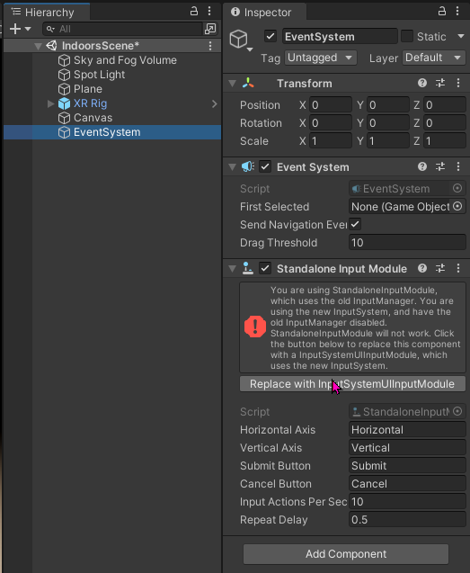
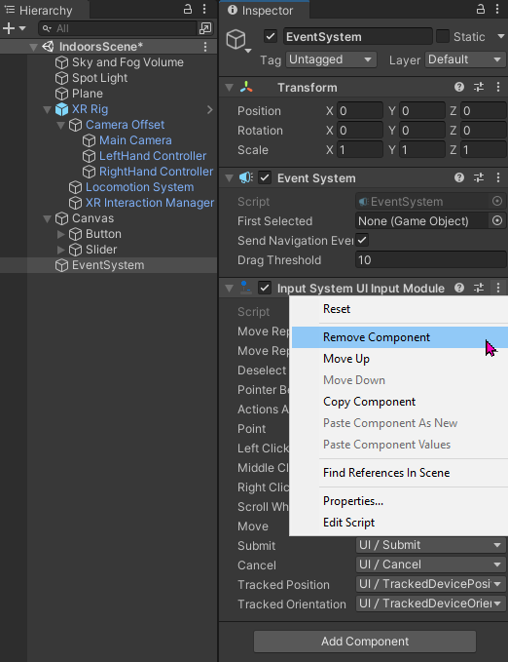
EVENTSYSTEM: RETIRER «STANDALONE INPUT MODULE» OU «INPUT SYSTEM UI UNPUT MODULE»

Slide 9
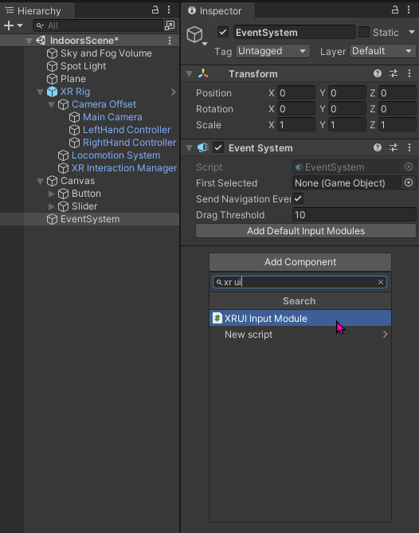
EVENTSYSTEM: AJOUTER «XRUI INPUT MODULE»

